Slide 1
Mobile Computing I (TSI394)
Pertemuan II :
Konsep Dasar Pemrograman Mobile
Oleh: M. Priyono Tri Sulistyanto, S.T., M.Eng

Slide 2
Pokok Bahasan Kuliah
Konsep dasar pemrograman Mobile
Konsep Dasar Sistem Operasi Perangkat Bergerak.
Lingkungan pengembangan pemrogra pada perangkat bergerak.
Basis antarmuka dengan desain Layout XML
Widget View
Layout Manager
Dialog
Pembuatan Menu.
Penyimpanan Data
Database Dasar
Akses Perangkat Keras
Tentang Pemrograman Location Based Service
Aplikasi Mobile
Mobile Computing I (Sistem Informasi)
2

Slide 3
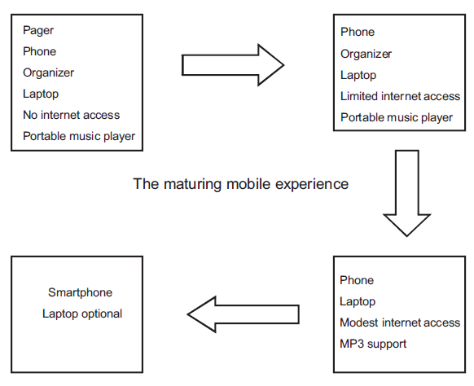
Revolusi perangkat bergerak (mobile devices)
Pengguna perangkat bergerak dimudahkan dengan semakin berkurang dan diintegrasikan dalam telepon pintar yang memuat banyak fungsi (mp3 player, organizer, telepon, browser, dll)
Mobile Computing I (Sistem Informasi)
3

Slide 4
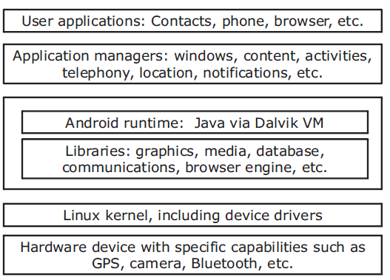
Sistem Android
Android memakai kernel Linux yang telah teroptimasi untuk microprocessor ARM dan Intel x86. Aplikasi Android sebagian ditulis memakai bahasa Java dan dijalankan melalui Dalvik virtual machine.
Mobile Computing I (Sistem Informasi)
4

Slide 5
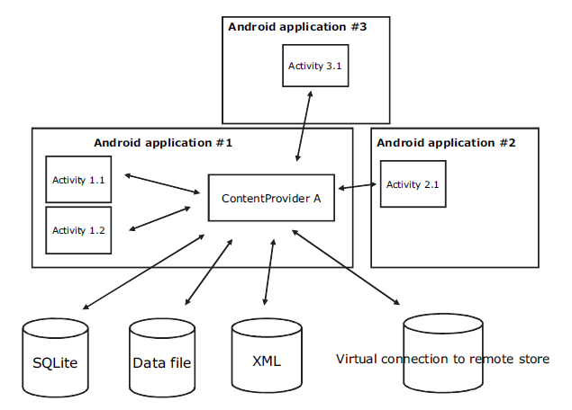
Akses data dalam aplikasi Android
Aplikasi mengakses data dapat menggunakan SQLite(internal), data file (misal Sdcard), format XML, ataupun eksternal database.
Mobile Computing I (Sistem Informasi)
5

Slide 6
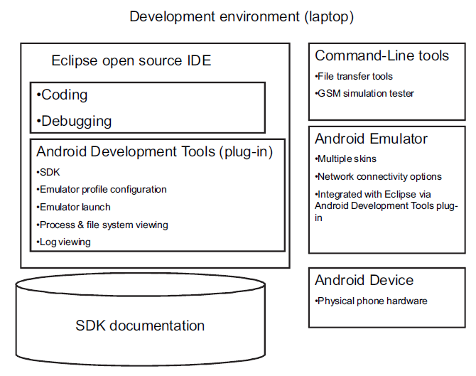
Lingkungan pengembangan aplikasi di Android
Secara defacto Android Studio atau Eclipse merupakan tool yang dipakai dalam pengembangan aplikasi di Android.
Tool ini dapat terintegrasi SDK (Software Development Kit), emulator, koneksi ke smartphone
Mobile Computing I (Sistem Informasi)
6

Slide 7
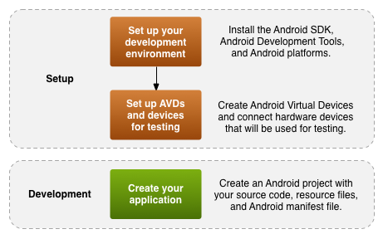
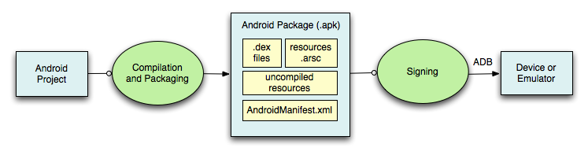
Pengembangan aplikasi pada sistem Android
Persyaratan pengembangan App:
JDK min ver 1.5 (not JRE)
Eclipse
Android SDK (software development kit)
ADT (Android development tool), berisi emulator, adb, dll.
Source code akan di-compile dan diubah menjadi bytecode *.dex dan di-package menjadi *.apk untuk dpt dijalankan di lingkungan Android.
Mobile Computing I (Sistem Informasi)
7

Slide 8
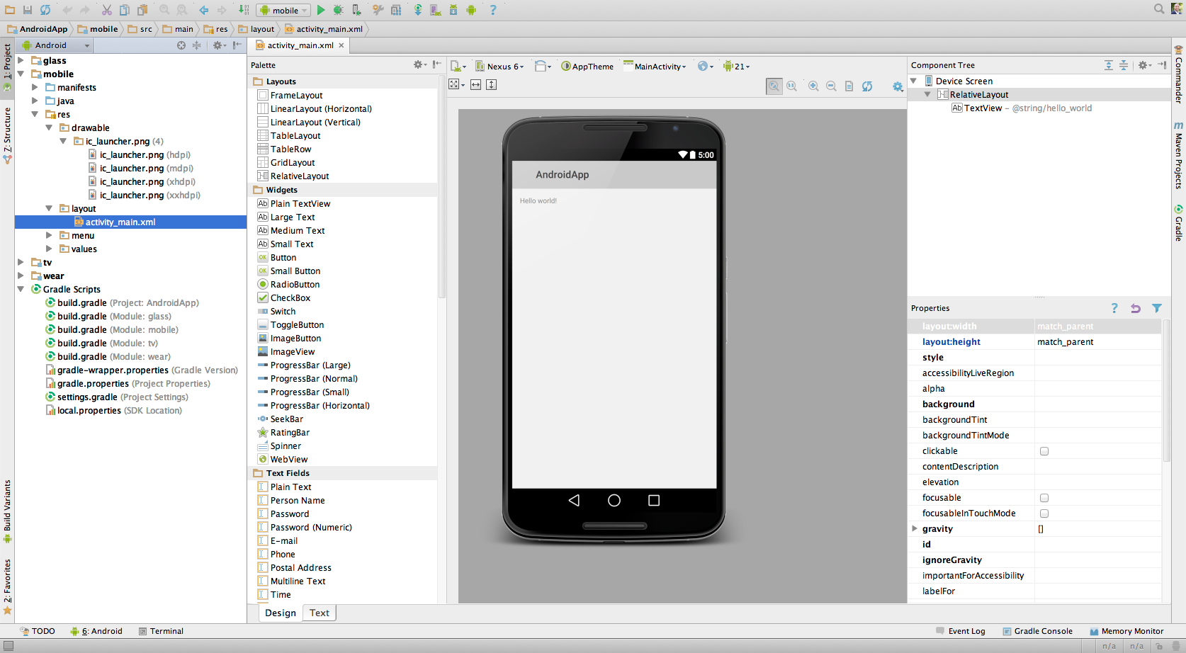
Android Studio + SDK
Android Studio diadopsi dari IntelliJ IDEA
Mobile Computing I (Sistem Informasi)
8

Slide 9
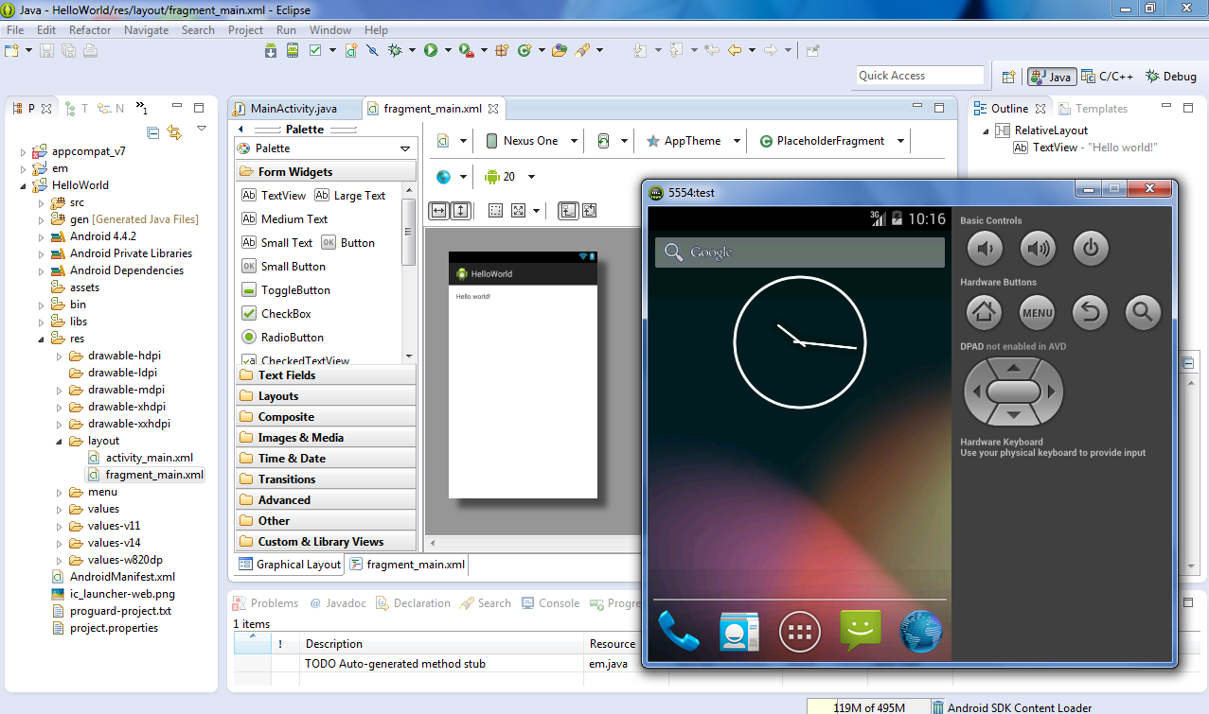
Eclipse + SDK + ADT
Tool ini dapat terintegrasi SDK (Software Development Kit), emulator, koneksi ke smartphone
Mobile Computing I (Sistem Informasi)
9

Slide 10
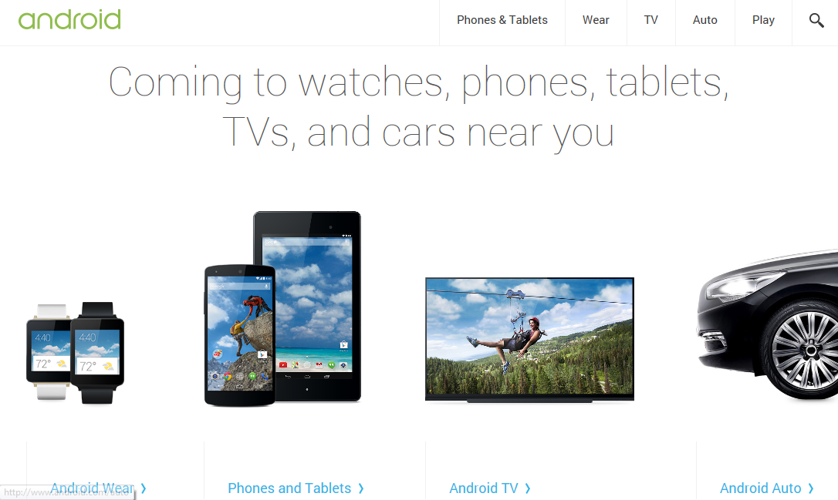
Sistem Android di platform lain
Sekarang Android dapat diaplikasikan di smart-watch, automobile, TV dan perangkat lainnya (game console, google glass, dll).
Mobile Computing I (Sistem Informasi)
10

